Slide 1
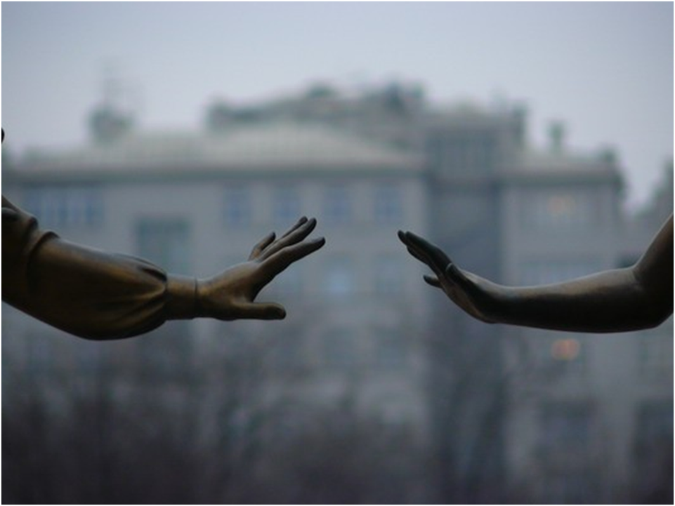
Интегрированный урок литературы и физики Подготовили: учитель физики Ильина С.А. учитель литературы Пожалова И.К. МОУ СОШ № 70 г.Воронеж
Магнетизм
любви

Slide 2
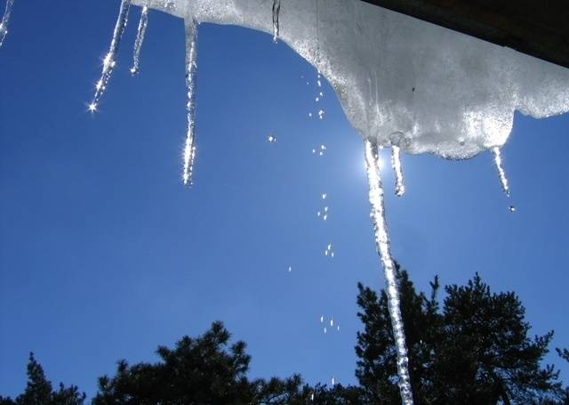

Slide 3
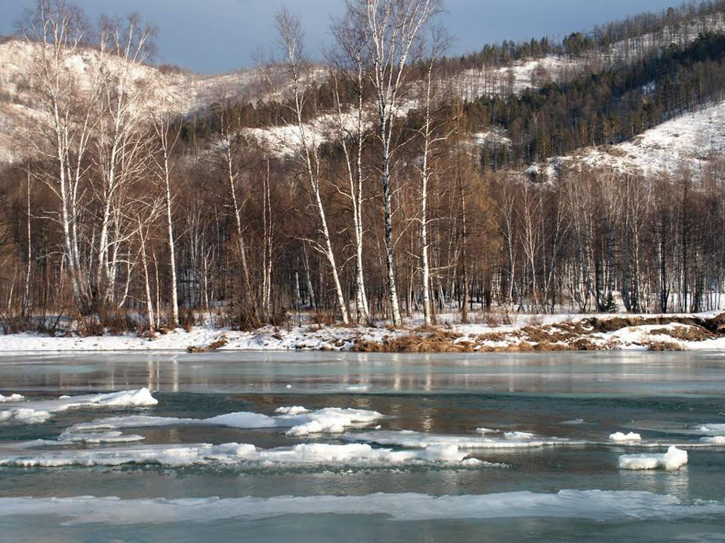

Slide 4
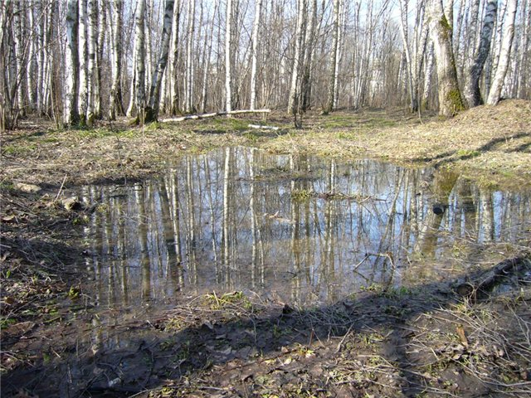

Slide 5
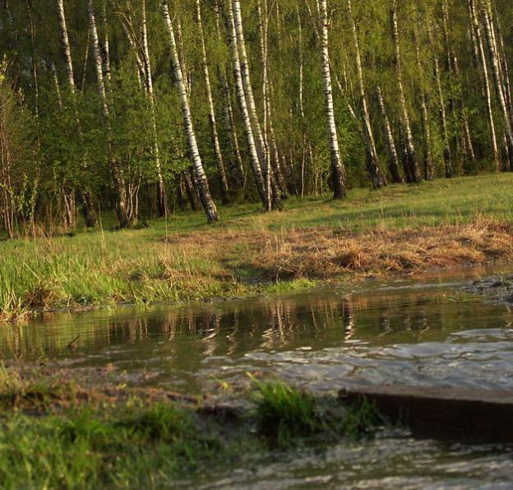

Slide 6
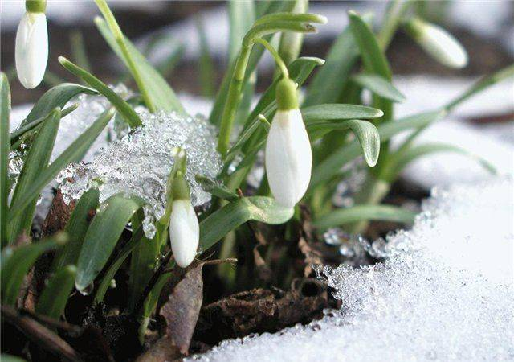

Slide 7
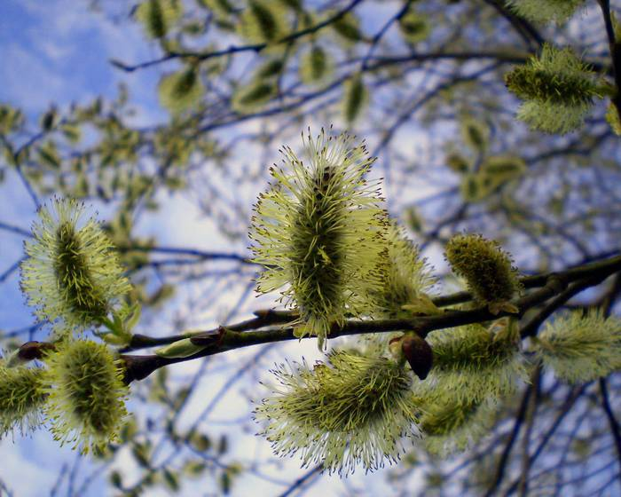

Slide 8
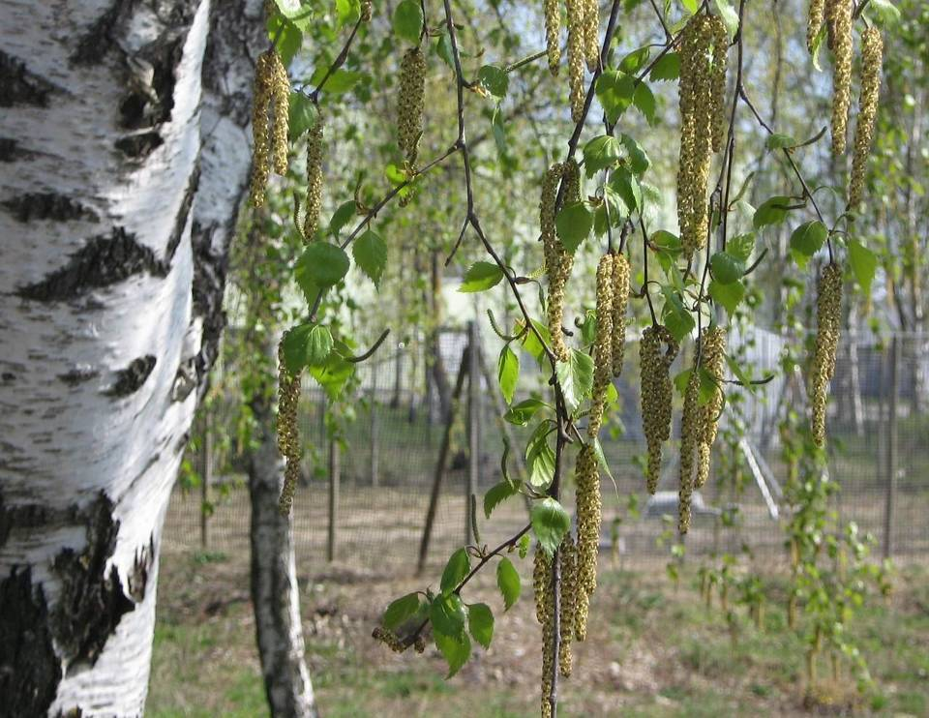

Slide 9
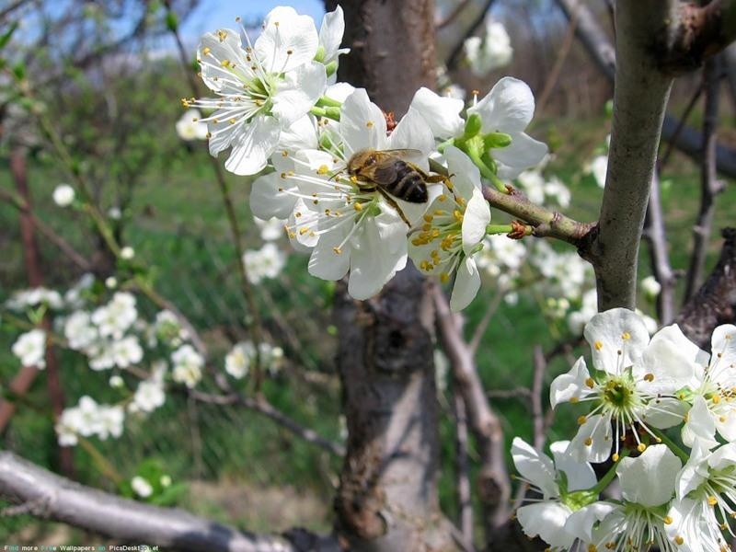

Slide 10
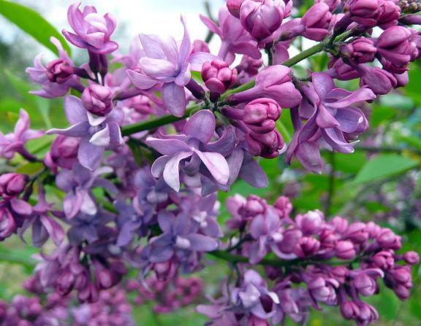

Slide 11
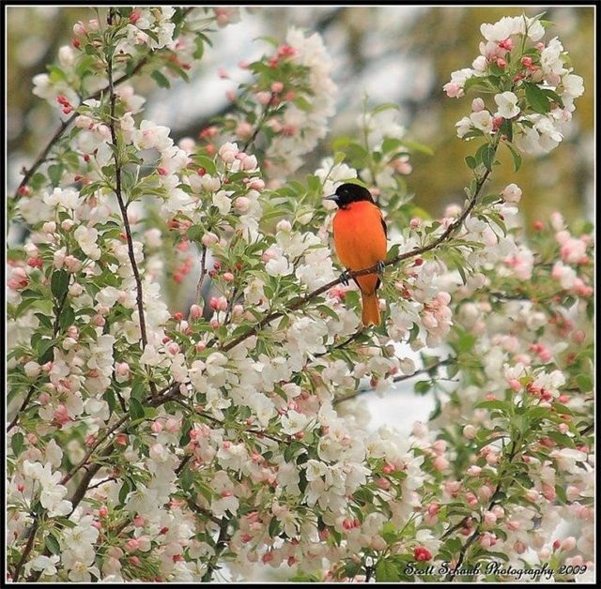

Slide 12
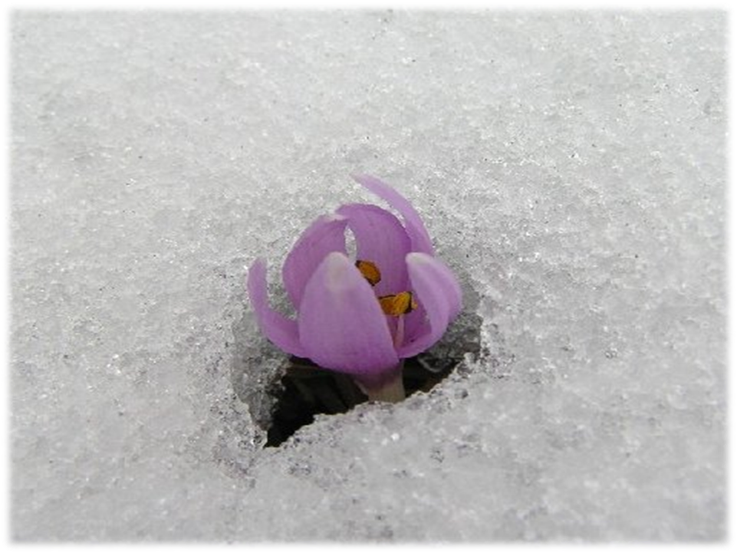

Slide 13


Slide 14
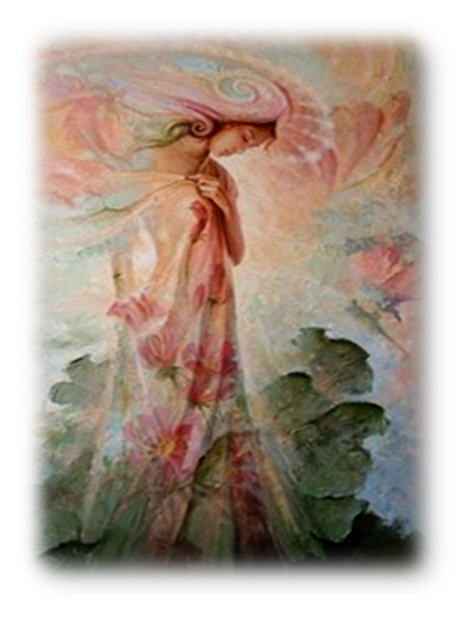

Slide 15
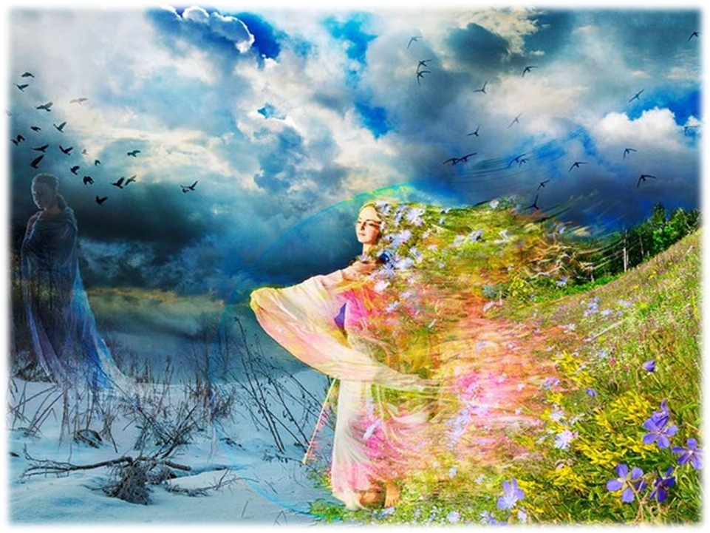

Slide 16
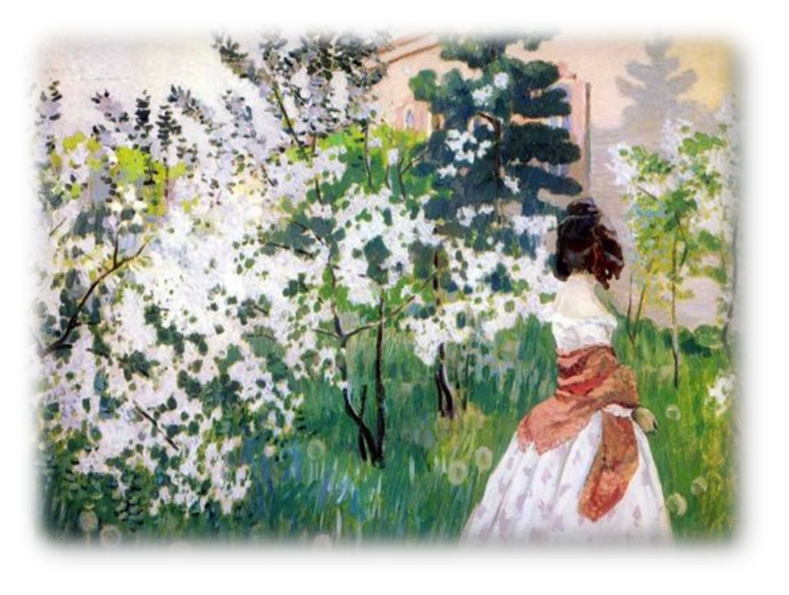

Slide 17
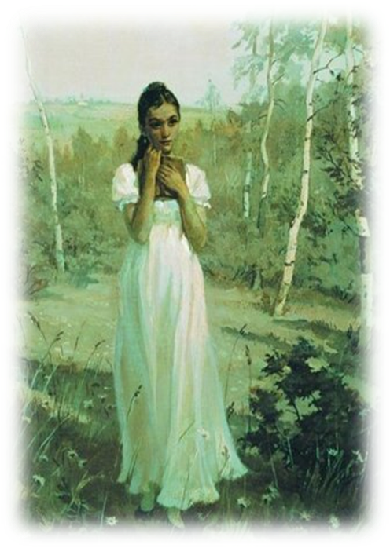

Slide 18

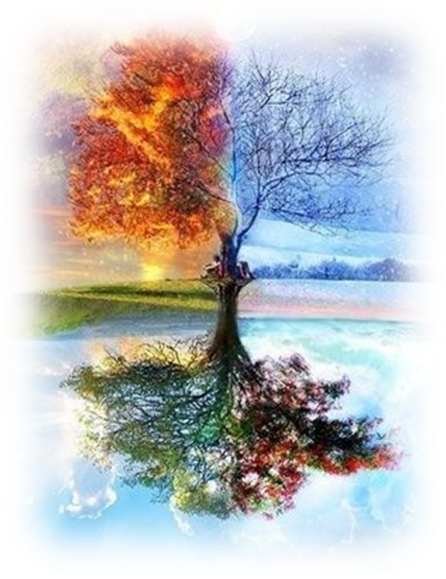

Slide 19
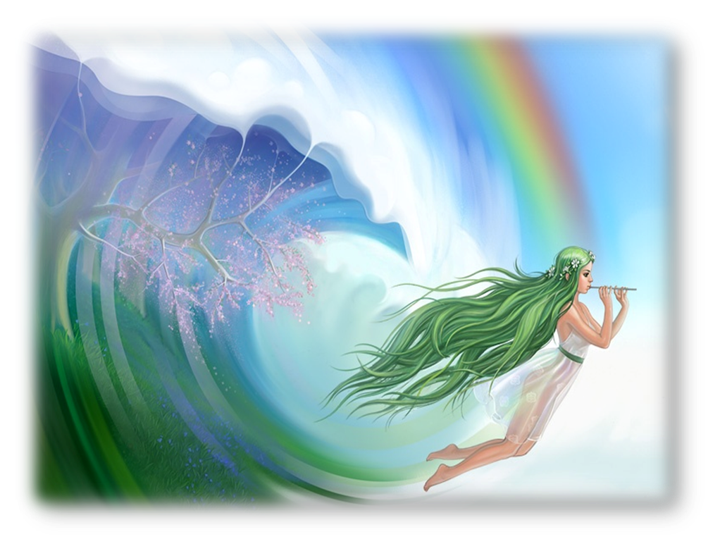

Slide 20
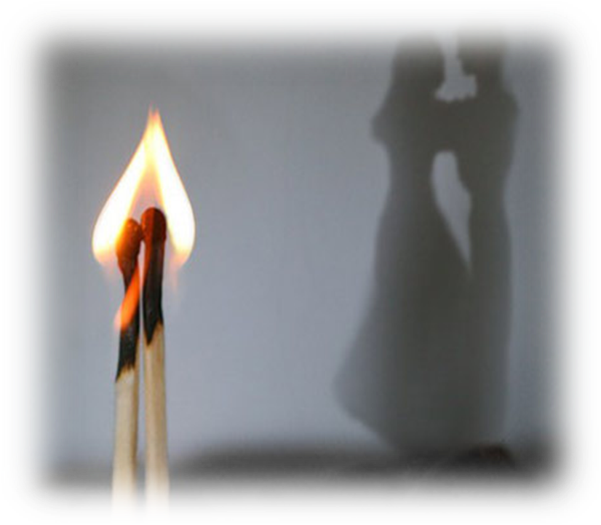

Slide 21
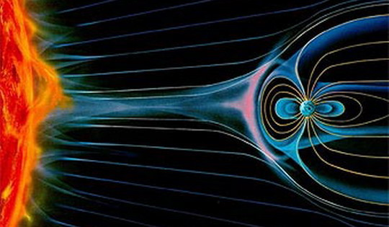
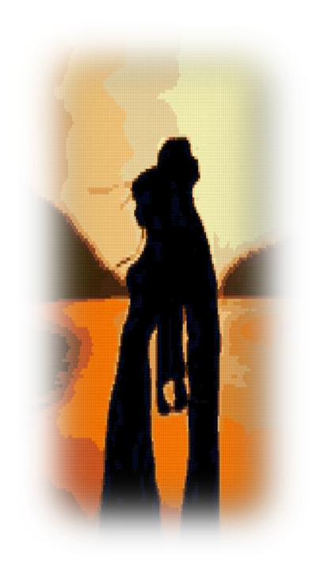

Slide 22
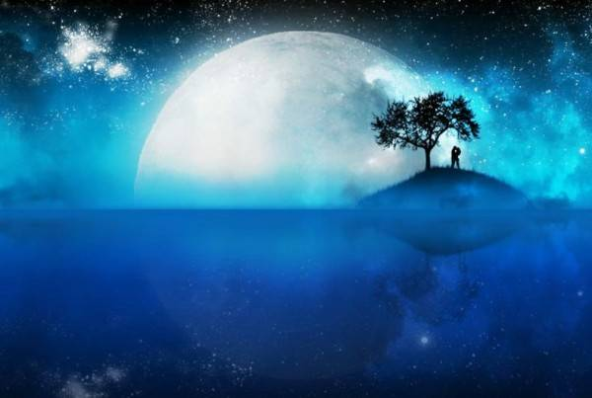
МАГНЕТИЗМ ЛЮБВИ

Slide 23
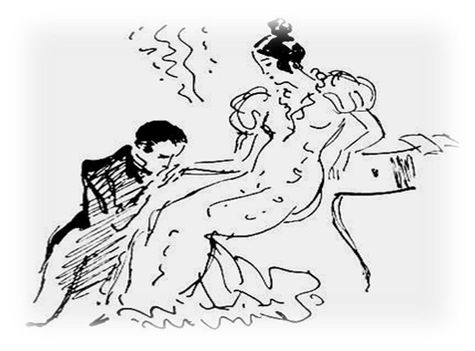
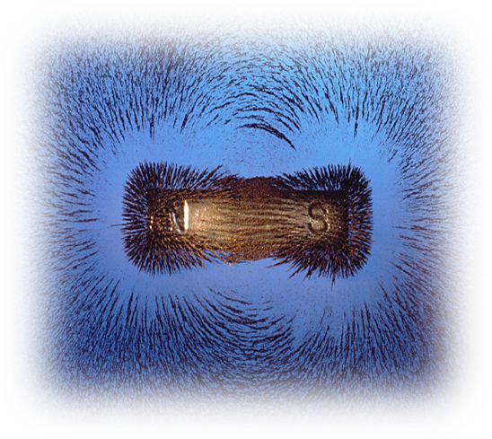
«…Божественная сила магнита передается от железа к железу подобно тому, как вдохновение музы передается через поэта его рассказчику и слушателю…»
Платон.

Slide 24
Цели урока:
углубление межпредметных связей физики и литературы;
формирование научного мировоззрения;
анализ и обобщение различных понятий и явлений из области физики и литературы,используя различные приемы сравнения и сопоставления;
формирование нравственных качеств личности;
развитие творческих способностей учащихся на основе применения ИКТ.

Slide 25


Slide 26
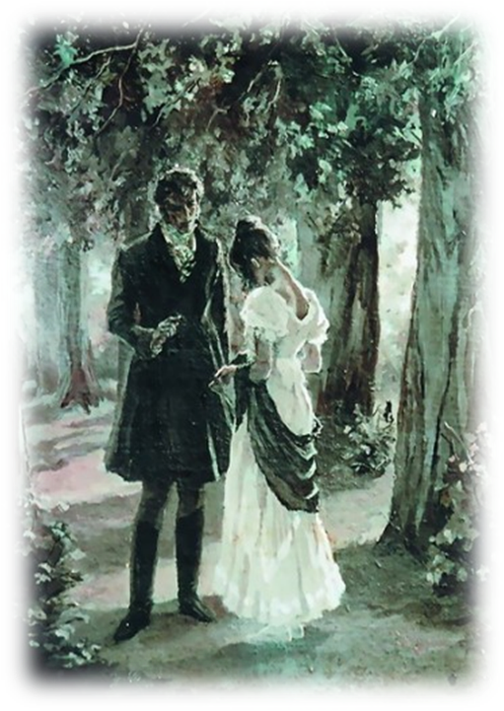

Slide 27
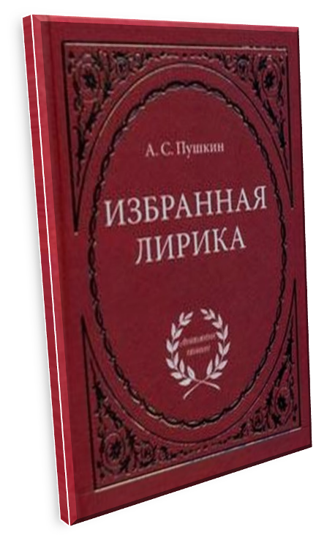
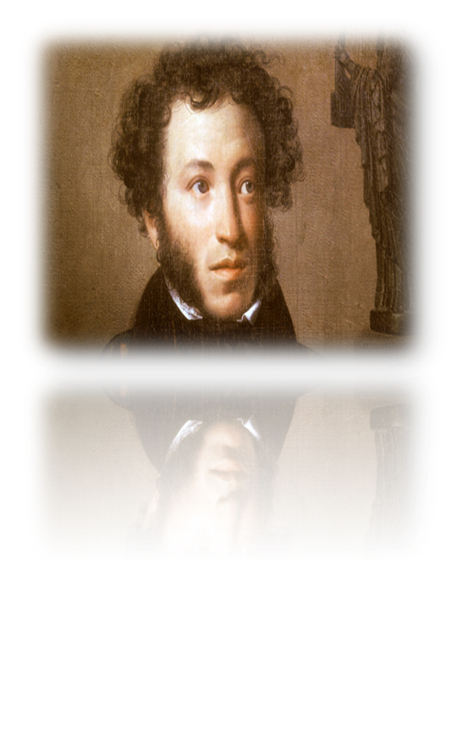

Slide 28
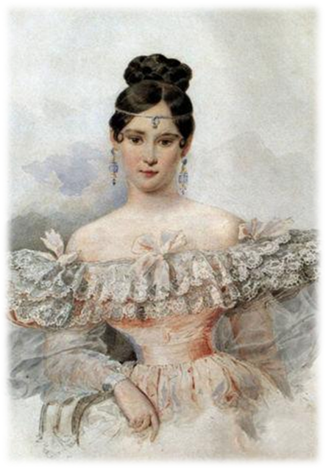
Н.Н.Гончарова
« Творец
Тебя мне ниспослал,
тебя, моя Мадонна,
Чистейшей прелести
чистейший образец.»

Slide 29
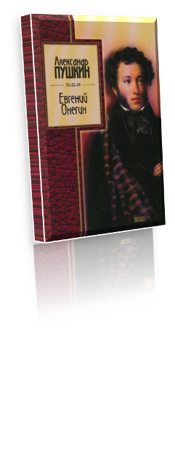
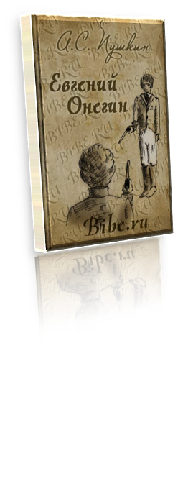
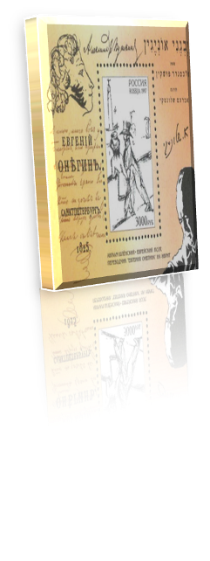
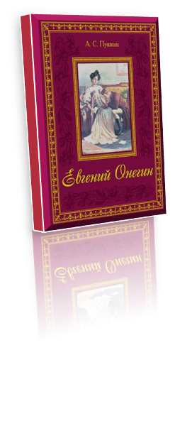
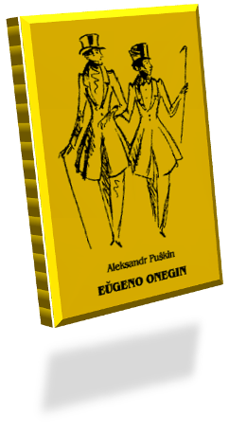
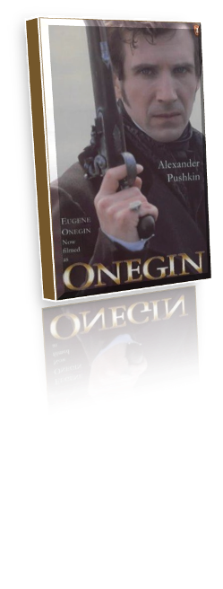

Slide 30
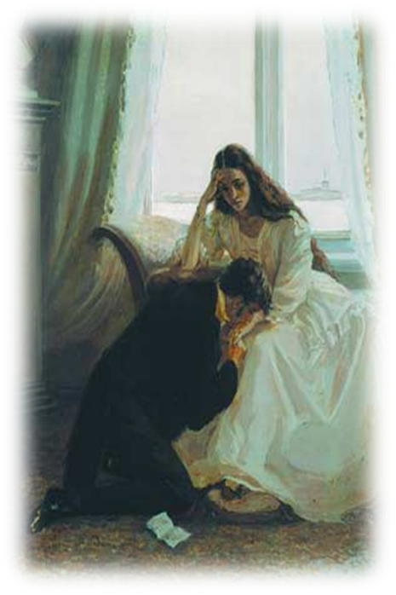
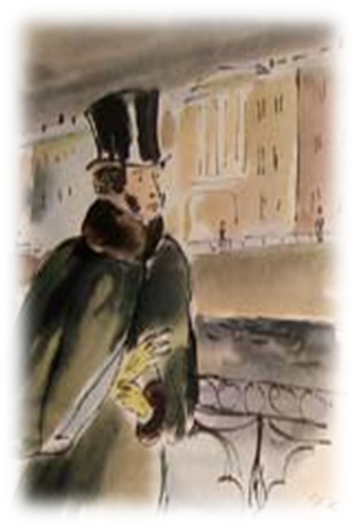

Slide 31
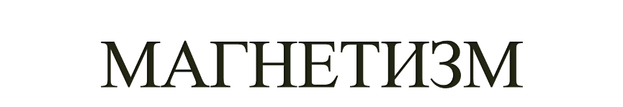
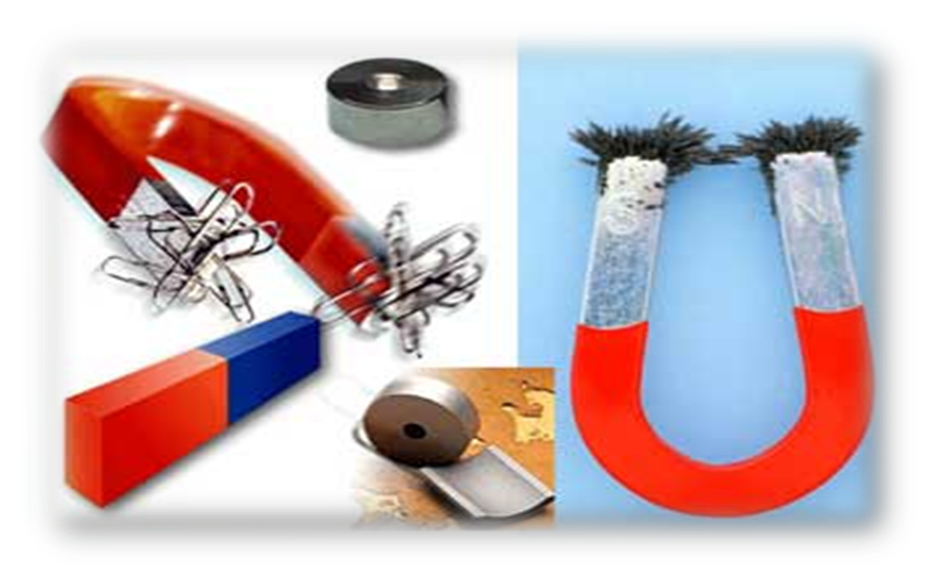
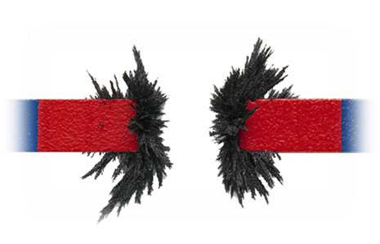

Slide 32

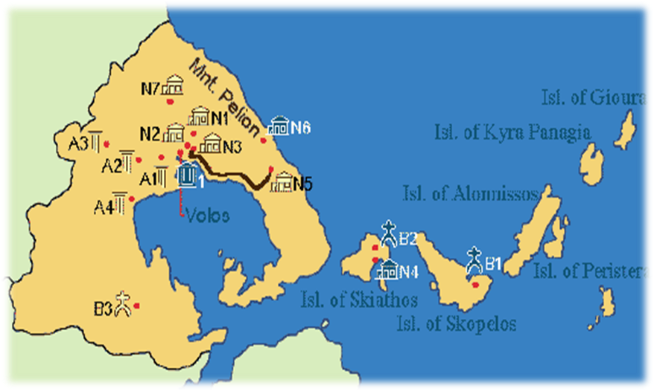
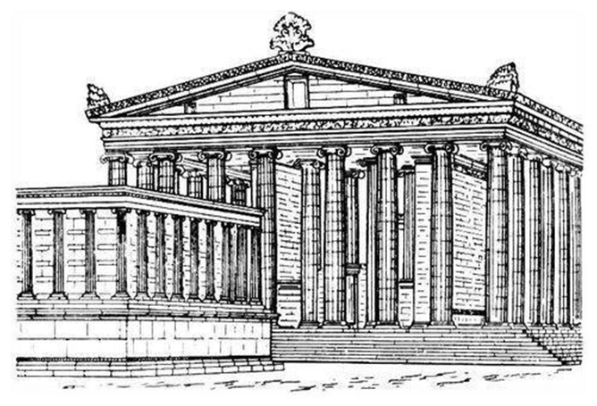

Slide 33
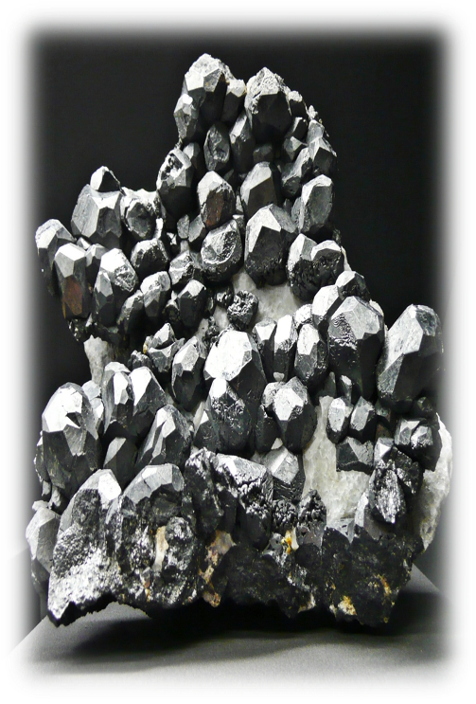
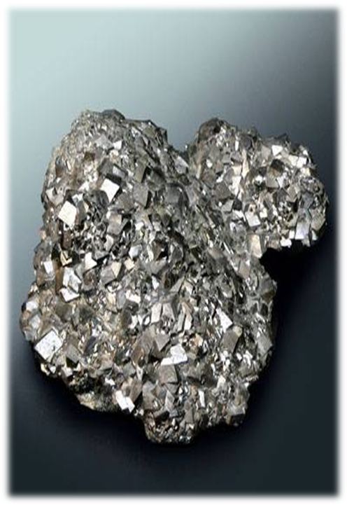

Slide 34


Slide 35
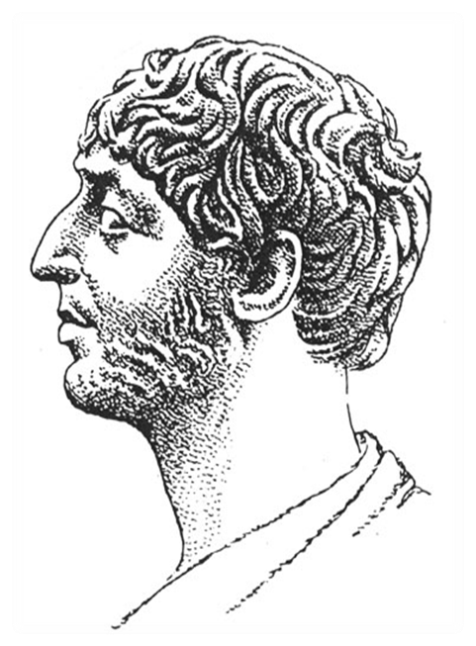
ЛУКРЕЦИЙ Тит Кар
[99—55 до христ. эры] — выдающийся римский
поэт-философ.
«Связь такова здесь, как будто крючки, зацепившись за петли. Держатся между собой в сочетанье известном, какое Можем увидеть мы между железом и камнем магнитным».

Slide 36

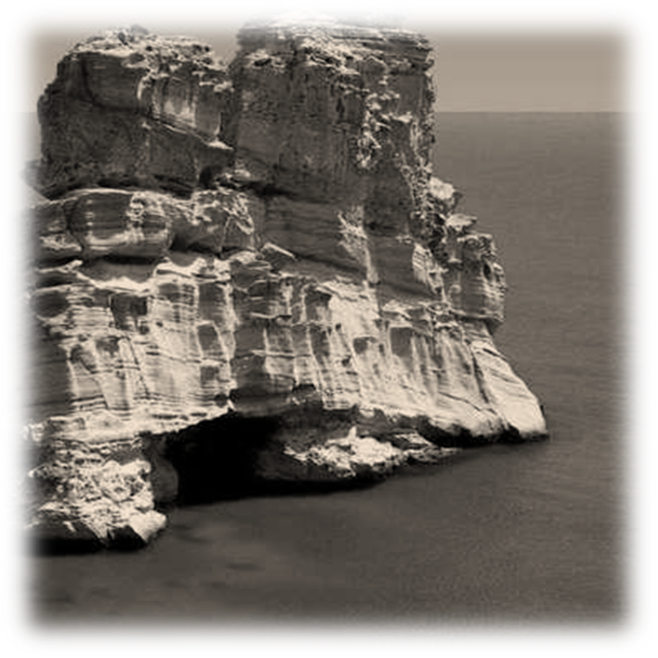

Slide 37
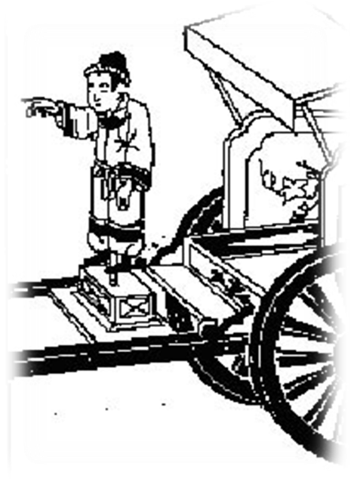
В III веке ученые китая снабжали колесницы особыми
«югоуказателями», которые обычно представляли собой человеческую фигурку.
Рука фигурки при помощи постоянного магнита всегда указывала на юг .

Slide 38
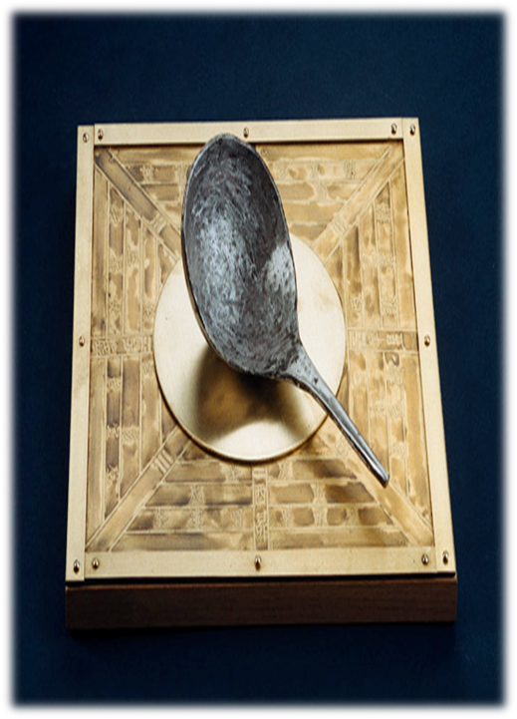
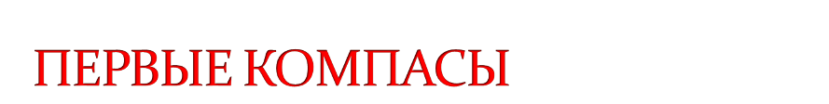
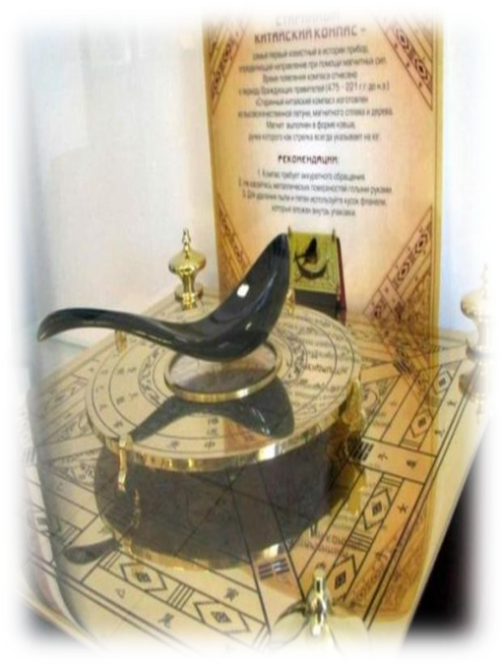

Slide 39
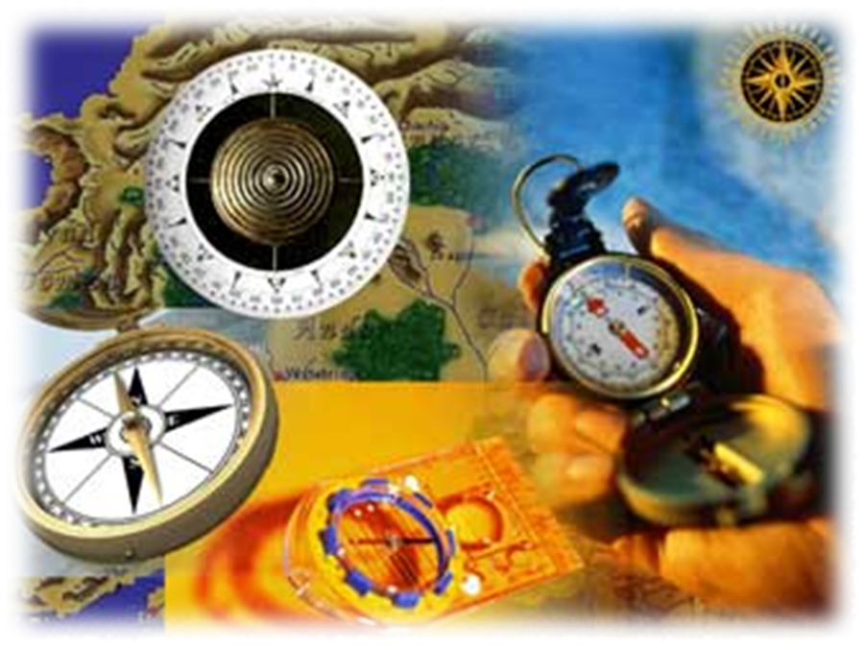

Slide 40

«…Здесь божественная сила магнита передается от железа к железу подобно тому, как вдохновение музы передается через поэта его рассказчику и слушателю».

Slide 41

Вильям Гильберт
(1544-1603),
английский ученый ,
сформулировал важнейшие свойства магнита.

Slide 42

Ханс Христиан
Э́рстед
(1777—1851),
датский физик
обнаружил действие электрического тока на магнитную стрелку.

Slide 43

Ампе́р Андре Мари
(1775—1836), французский учёный, основоположник электродинамики.

Slide 44
Вопросы : - В чем заключается опыт Эрстеда? - Как и почему взаимодействуют проводники с током? - Как определить направление вектора магнитной индукции проводника с током? - Как определить направление вектора магнитной индукции катушки с током? - Как действует магнитное поле на проводник с током?

Slide 45

Опыт Эрстеда.

Slide 46

Опыт Ампера.

Slide 47


Правило буравчика или правило правой руки.

Slide 48


Правило левой руки.

Slide 49
ВЫВОД № 1 Бурное развитие физики началось в XIX в. и привело к созданию учения об электромагнетизме. Были сформулированы основные законы электромагнетизма, установившие глубокую связь электрических и магнитных явлений.

Slide 50



Slide 51

Евгений Онегин
С душою, полной
сожалений,
И опершися на гранит,
Стоял задумчиво Евгений,
Как описал себя пиит.

Slide 52

Татьяна
Конечно, вы не раз видали
Уездной барышни альбом,
Что все подружки измарали
С конца, с начала и кругом.

Slide 53


Slide 54



Slide 55
ВЫВОД № 2 Перед нами две истории любви: счастливой и несчастной, чувство одно, а проявления его различные, они отличаются силой, окраской, направленностью. Взаимоотношения героев напоминают притяжение и отталкивание магнитов.

Slide 56
Вопросы : - Что такое постоянные магниты? - Какие виды постоянных магнитов вы знаете? - В чем заключается основное свойство магнитов? - Что такое полюса магнитов и как они взаимодействуют? - Как взаимодействуют различные тела с магнитами?

Slide 57










Взаимодействие магнитов

Slide 58

Онегин и Ленский
Они сошлись. Вода и камень,
Стихи и проза, лед и пламень
Не столь различны меж
собой.
Сперва взаимной разнотой
Они друг другу были скучны;
Потом понравились;
потом…

Slide 59


Slide 60
ВЫВОД № 3 Таким образом, вокруг человека создается определенное поле, на него влияет все окружающее. Онегин, как бездушное тело, попавшее в магнитное поле, не может противостоять «мнению глупцов», ему не хватает мужества, и он против своей воли убивает друга.

Slide 61



Slide 62
Вопросы : - Что такое магнитное поле? Свойства его? Характеристики? - Как выглядит линии магнитного поля постоянных магнитов? - Как определить направление магнитного поля? - Одинакова ли сила взаимодействия различных магнитов? - От чего зависит сила магнитного взаимодействия?

Slide 63
ВЫВОД № 4 Взаимодействие магнитов происходит посредством магнитного поля, которое создается циркуляцией токов в веществе. Характеристики магнитного поля, густота линий и величина вектора индукции зависят от силы внутренних токов. Электричество и магнетизм взаимосвязаны.

Slide 64




Slide 65

Письмо Татьяны

Slide 66

Жестокий романс

Slide 67



Slide 68


Slide 69


На египетских памятниках сохранились рисунки, изображающие приемы лечения магнетизмом. Остракон. XII в. д. н. э.

Slide 70


Французский врач Антон Месмер. XVIII в.

Slide 71

Английский врач Джеймс Брэд, ввел термин «гипноз» и выдвинул теорию внушения.

Slide 72



Slide 73


Slide 74


Slide 75



Slide 76

Митрополит Филарет
и А.С. Пушкин.
…Я лил потоки слез
нежданных,
И ранам совести моей
Твоих речей благоуханных
Отраден чистый был
елей.

Slide 77



Slide 78


Slide 79
ВЫВОД № 5 Под воздействием внешних обстоятельств и внутренних причин человек изменяется сам, меняется его место в мире, отношение к любви. Почему так происходит? Пушкин не дает ответа. Это загадка любви.

Slide 80


Slide 81


Магнитные полюсы Земли за последний миллион лет изменились 7 раз. 570 лет назад магнитные полюса Земли были расположены в районе экватора

Slide 82
ВЫВОД № 5 Земля, как и все магниты, может перемагничиваться , то есть изменять полюса и силу магнитного поля.

Slide 83



Slide 84

!!!!!

